Slide 1


TRƯỜNG TIỂU HỌC NGUYỄN CÔNG SÁU
Toán
Lớp 5
NÀM

Slide 2
KHỞI ĐỘNG

Slide 3



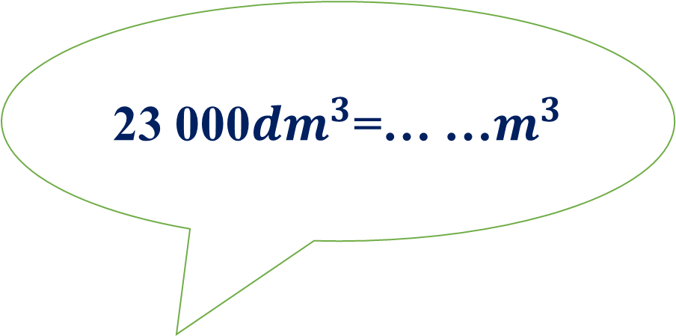

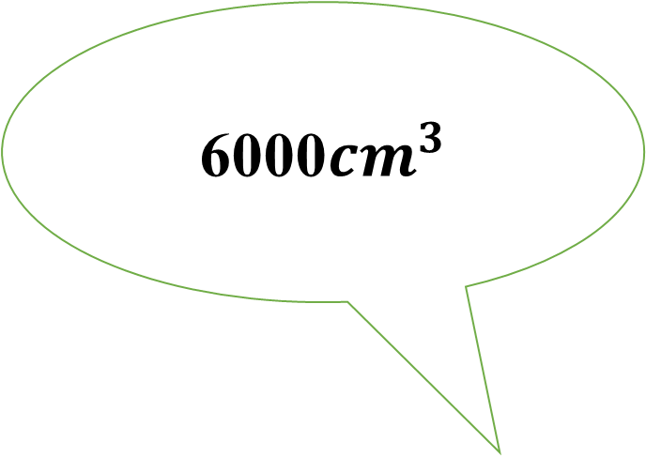
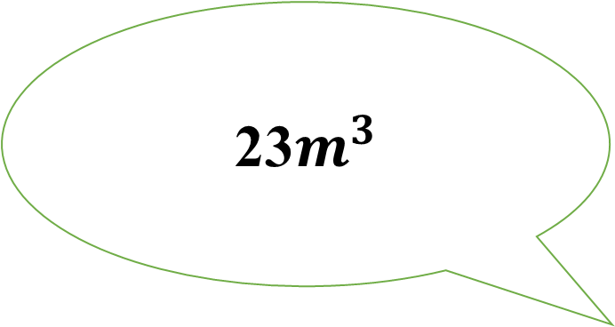
RÙA CON VƯỢT CHƯỚNG NGẠI VẬT
Có 6 mặt
VỀ NHÀ
Em hãy nêu các kích thước của hình hộp chữ nhật?
23 000${dm}^{3}$=… …$m^{3}$
Chiều dài, chiều rộng và chiều cao.
Hình hộp chữ nhật có bao nhiêu mặt?
6000${cm}^{3}$
6${dm}^{3}= ……{cm}^{3}$
Em hãy kể tên các đơn vị đo thể tích đã học?
23$m^{3}$
Xăng-ti-mét khối, đề-xi-mét khối, mét khối

Slide 4


Thứ năm ngày 23 tháng 02 năm 2023
TOÁN
THỂ TÍCH HÌNH HỘP CHỮ NHẬT
( Xem sách trang 120 – 121)

Slide 5
Thứ năm ngày 23 tháng 2 năm 2023
Toán: THỂ TÍCH HÌNH HỘP CHỮ NHẬT
a) Ví dụ: Tính thể tích hình hộp chữ nhật có chiều dài 20cm, chiều rộng 16cm và chiều cao 10cm.
dài
20cm
rộng
16cm
cao
10cm
1
cm³

Slide 7
Thứ năm ngày 23 tháng 2 năm 2023
Toán: THỂ TÍCH HÌNH HỘP CHỮ NHẬT
Thể tích của hình hộp chữ nhật là:
20 x 16 x 10 = 3200 (cm³)
c
V = a x b x c
b
a
chiều cao
chiều dài
chiều cao
chiều dài
chiều rộng
x
chiều rộng
x
x
x
=
=
Thể tích
Thể tích
a: Chiều dài.
b: Chiều rộng.
c: Chiều cao
V: Thể tích hình hộp chữ nhật.
Muốn tính thể tích hình hộp chữ nhật ta lấy chiều dài nhân với chiều rộng rồi nhân với chiều cao (cùng đơn vị đo).
chiều dài
x
chiều rộng
x
chiều cao
=
Thể tích

Slide 8
Thứ năm ngày 23 tháng 2 năm 2023
Toán: THỂ TÍCH HÌNH HỘP CHỮ NHẬT
Quy tắc:
Muốn tính thể tích hình hộp chữ nhật ta lấy chiều dài nhân với chiều rộng rồi nhân với chiều cao (cùng đơn vị đo).
Công thức:
V = a x b x c
V: Thể tích hình hộp chữ nhật.
a, b, c : là ba kích thước của hình hộp chữ nhật

Slide 9
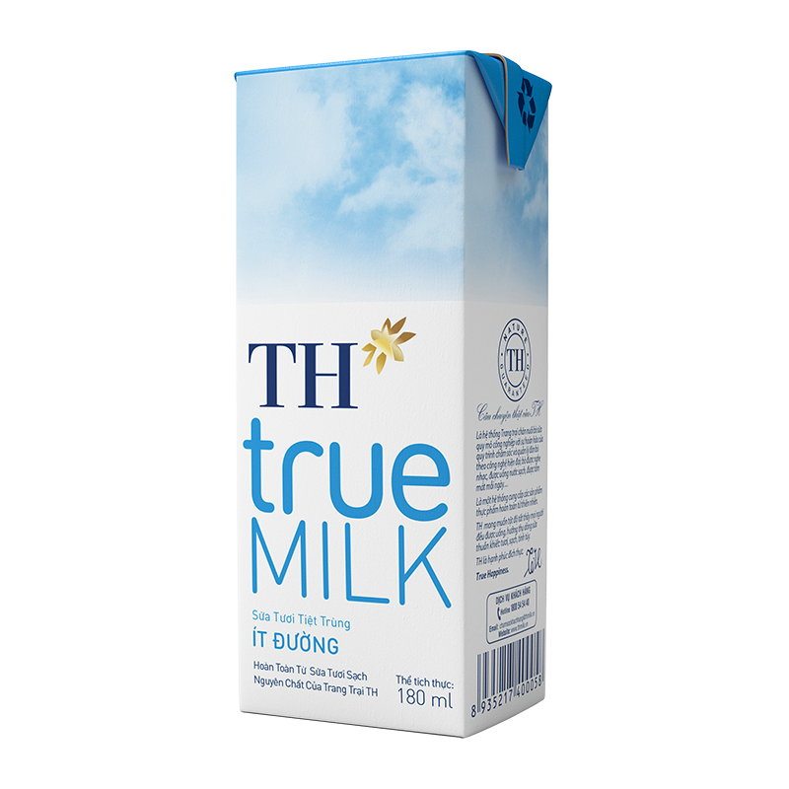

Thể tích của hộp sữa?
10cm
3 cm
6cm

Slide 10
Thứ năm ngày 23 tháng 2 năm 2022
Toán: THỂ TÍCH HÌNH HỘP CHỮ NHẬT
Bài 1: Tính thể tích hình hộp chữ nhật có chiều dài a, chiều rộng b, chiều cao c.
a) a = 5cm; b = 4cm; c = 9cm
b) a = 1,5m; b = 1,1m; c = 0,5m
2
1
3
c) a = dm; b = dm; c = dm
5
3
4

Slide 11
Thứ năm ngày 23 tháng 2 năm 2023
Toán: THỂ TÍCH HÌNH HỘP CHỮ NHẬT
Bài 1:
a) a = 5cm; b = 4cm; c = 9cm
Thể tích hình hộp chữ nhật là: 5 x 4 x 9 = 180 ( cm³)
b) a = 1,5m; b = 1,1m; c = 0,5m
Thể tích hình hộp chữ nhật là:1,5 x 1,1 x 0,5 = 0,825 (m³)
2
1
3
c) a = dm; b = dm; c = dm
5
3
4
Thể tích hình hộp chữ nhật là:

Slide 12

Toán:
Trò chơi: Rung chuông vàng

Slide 13




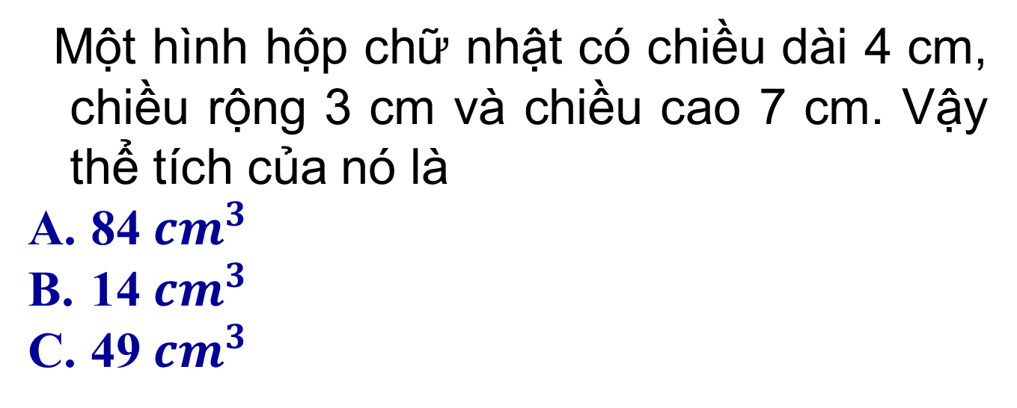
Câu 1
Một hình hộp chữ nhật có chiều dài 4 cm, chiều rộng 3 cm và chiều cao 7 cm. Vậy thể tích của nó là
84 ${cm}^{3}$
14 ${cm}^{3}$
49 ${cm}^{3}$
A. 84 ${cm}^{3}$
Đáp án:
5
15
8
3
7
17
16
4
2
14
18
6
11
12
13
9
0
19
10
20
1
Hết giờ
Đáp án

Slide 14
Câu 2
Một hình hộp chữ nhật có chiều dài là a, chiều rộng là b, chiều cao là c. Công thức tính thể tích V của hình hộp chữ nhật đó là:
V = (a+b) x c
V = a x b x c
V = a x b + c
B. V = a x b x c
Đáp án:
5
15
8
3
7
17
16
4
2
14
18
6
11
12
13
9
0
19
10
20
1
Hết giờ
Đáp án

Slide 15

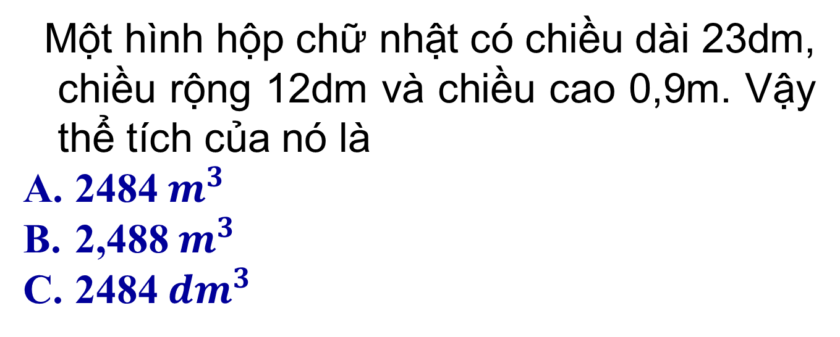
Câu 3
Một hình hộp chữ nhật có chiều dài 23dm, chiều rộng 12dm và chiều cao 0,9m. Vậy thể tích của nó là
2484 $m^{3}$
2,488 $m^{3}$
2484 ${dm}^{3}$
C. 2484 ${dm}^{3}$
Đáp án:
5
15
8
3
7
17
16
4
2
14
18
6
11
12
13
9
0
19
10
20
1
Hết giờ
Đáp án

Slide 16
Câu 4
Một hình hộp chữ nhật có thể tích 120m³, chiều dài là 5m và chiều rộng là 4m. Tính chiều cao của hình hộp chữ nhật đó.
6m
Đáp án:
15
5
8
3
7
17
16
4
2
14
18
6
11
12
13
9
0
19
10
20
1
Hết giờ
Đáp án

Slide 17
Thứ năm ngày 23 tháng 2 năm 2023
Toán: THỂ TÍCH HÌNH HỘP CHỮ NHẬT
CỦNG CỐ
Muốn tính thể tích hình hộp chữ nhật ta lấy chiều dài nhân với chiều rộng rồi nhân với chiều cao (cùng đơn vị đo).
Công thức:
V = a x b x c
V: Thể tích hình hộp chữ nhật.
a, b, c : là ba kích thước của hình hộp chữ nhật

Slide 18


GIỜ HỌC KẾT THÚC

